Slide 1

Σύνοψη τραυματιολογίας
Βασικές γνώσεις τραυματιολογίας για τον οδοντίατρο
Δημήτρης Δέσκος, Στοματικός και Γναθοπροσωπικός Χειρουργός
Οδοντίατρος-Ιατρός
DDS, MD, MSc, OMFS
Νοσοκομείο «Ευαγγελισμός»

Slide 2
Τραύμα γναθοπροσωπικής χώρας
Σκελετικό υπόβαθρο (κάτω γνάθος, μέσο πρόσωπο – σπλαγχνικό κρανίο, οδοντοφατνιακά κατάγματα, κατάγματα θόλου και βάσης κρανίου).
Μαλακά μόρια (Τράχηλος, μύτη- χόνδρος, παρειά, οφθαλμοί).

Slide 3
Εργαστηριακές εξετάσεις
Γενική αίματος (Ht-Hb)
Βιοχημικά : U, Cr, ALT, AST, γ-GT, Glu, CPK, CK-MB, Na, K
Πήξη : INR, aPTT , PT , D-DIMER
Ακτινογραφίες απλές: Water’s, Towne’s, ζυγωματικών, Clementschitsch, Κρανίου F+P, πωγωνορρινική, μετωπορρινική, Θώρακος F+P
CT= COMPUTED TOMOGRAPHY/ ΑΞΟΝΙΚΗ ΤΟΜΟΓΡΑΦΙΑ ΣΠΛΑΓΧΝΙΚΟΥ ΚΡΑΝΙΟΥ ΚΑΙ ΕΓΚΕΦΑΛΙΚΟΥ ΚΡΑΝΙΟΥ
MRI = ΜΑΓΝΗΤΙΚΗ ΤΟΜΟΓΡΑΦΙΑ – σπάνια και ποτέ στην οξεία φάση- Δεν αποτελεί εξέταση επειγόντων. ΚΓΔ, Μαλακά μόρια – αιματώματα τραχήλου
COVID-19 PCR
Έλεγχος για HBV, HCV, HIV

Slide 4
Το τραύμα της γναθοπροσωπικής χώρας χωρίζεται στις ακόλουθες σκελετικές υποπεριοχές.
Κάτω γνάθος (Mandible)
Μέσο πρόσωπο (Midface)
Οδοντοφατνιακό τραύμα (Dentoalveolar trauma)
Βάση κρανίου (Skull base – Cranial Vault)

Slide 5
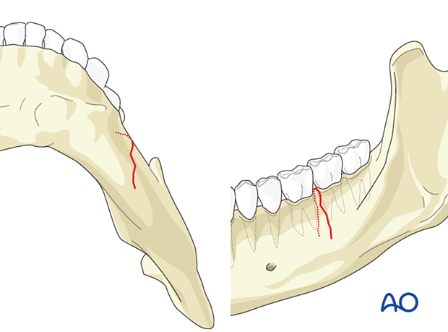
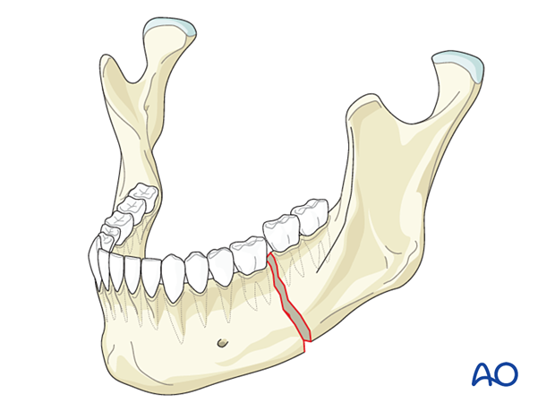
Κατηγοριοποίηση καταγμάτων
Τοποθεσία (Location)
Πλήρες vs Ατελές
Μορφολογία κατάγματος
Ανοιχτό / επιμολυνσμένο vs Κλειστό / άσηπτο
Παρεκτοπισμένο vs Μη παρεκτοπισμένο
Κινητό Vs Ακίνητο

Slide 6
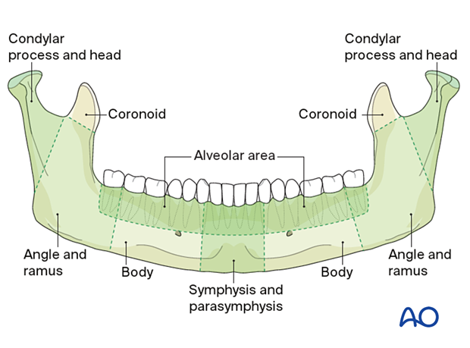
Οι περισσότεροι κλινικοί υποκατηγοριοποιούν την κάτω γναθο στις ακόλουθες ανατομικές περιοχές.
Φατνιακής απόφυσης (7%)
Γενειακής σύμφυσης και παραγενειακής χώρας (22%)
Σώμα κάτω γνάθου (15%)
Γωνία (31%)
Κλάδος (6%)
Κονδυλοειδής απόφυση (18%)
Κορωνοειδής απόφυση (1%)

Slide 7
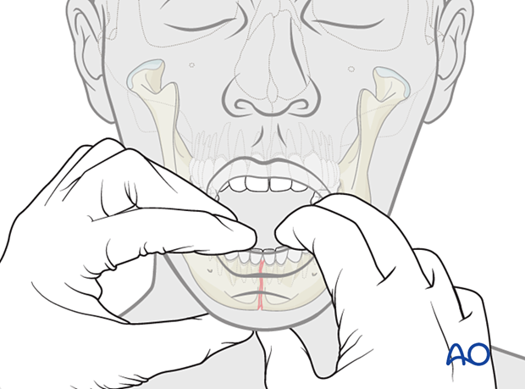
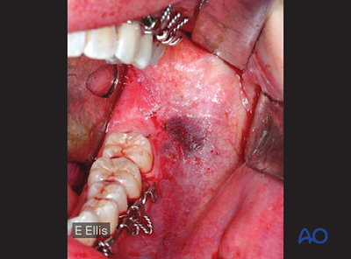
Κλινικά σημεία και συμπτώματα κατάγματος κάτω γνάθου
Διαταραχή της σύγκλεισης των οδόντων
Δυσκολία κίνησης της κάτω γνάθου
Αδυναμία για πλήρη διάνοιξη του στόματος
Εκχυμώσεις βλεννογόνου στόματος και εδάφους στόματος (υποδηλώνει απαρεκτόπιστο κάταγμα εάν δεν έχω ακτινογραφικά ευρήματα)
Κινητικότητα κατά την αμφίχειρη εξέταση από γένειο έως γωνία
Χασμοδοντία
Οστικός κριγμός από τριβή κατεαγόντων τμημάτων
Υπαισθησία στην περιοχή κατανομής του κάτω φατνιακού νεύρου,
Υπαισθησία του κάτω χείλους λόγω του γενειακού νεύρου.
Δύσοσμη αναπνοή

Slide 8
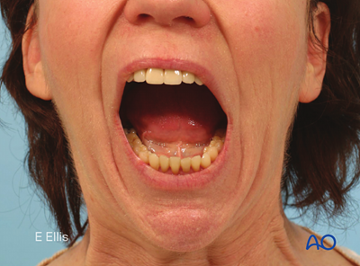
ΠΑΡΕΚΚΛΙΣΗ ΤΗΣ ΓΝΑΘΟΥ ΚΑΤΑ ΤΗ ΔΙΑΝΟΙΞΗ

Slide 9
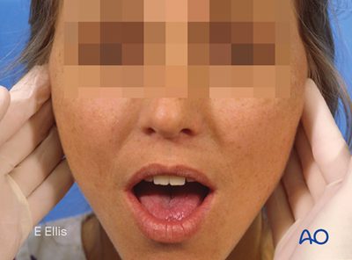
ΑΛΓΟΣ ΣΤΗΝ ΠΡΟΩΤΙΑΙΑ ΧΩΡΑ ΚΑΙ ΠΙΘΑΝΩΣ ΚΡΙΓΜΟΣ

Slide 10
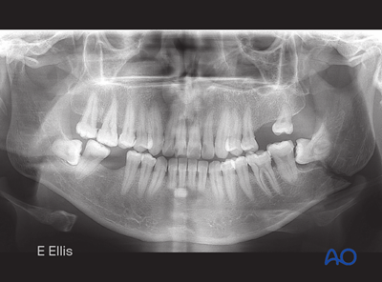
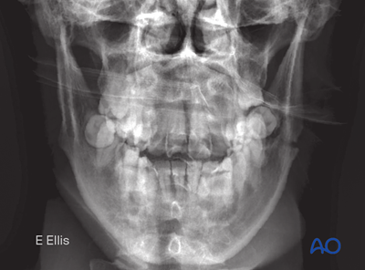
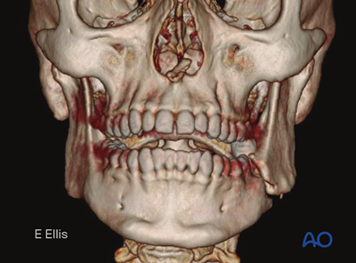
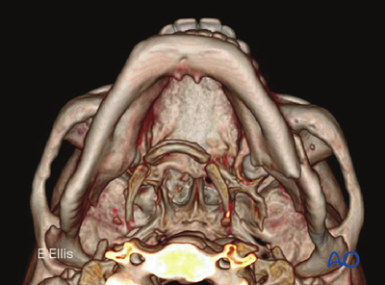
ΑΚΤΙΝΟΛΟΓΙΚΗ ΕΞΕΤΑΣΗ ΚΑΤΑΓΜΑΤΩΝ ΚΑΤΩ ΓΝΑΘΟΥ

Slide 11
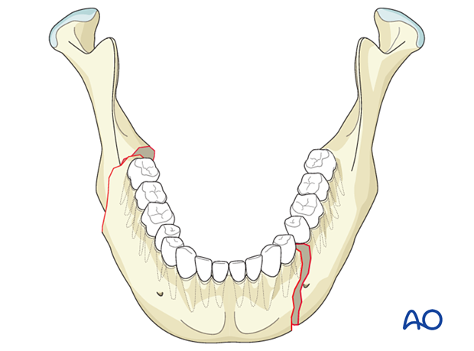
Πολλαπλά κατάγματα
Υπαισθησία κάτω χείλους αριστερά λόγω γενειακού νεύρου και κάτω χείλους δεξιά λόγω κάτω φατνιακού νεύρου.

Slide 12
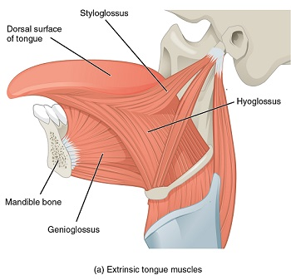
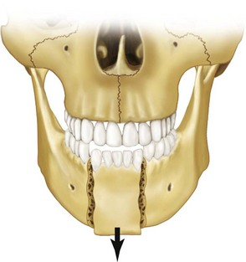
ΑΜΦΙΚΥΝΟΔΟΝΤΙΚΟ ΚΑΤΑΓΜΑ ΚΑΤΩ ΓΝΑΘΟΥ

Slide 13
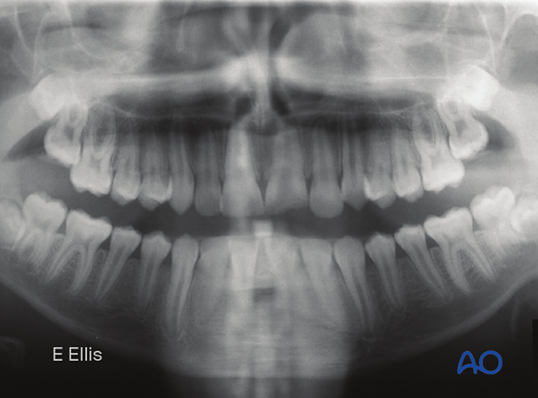
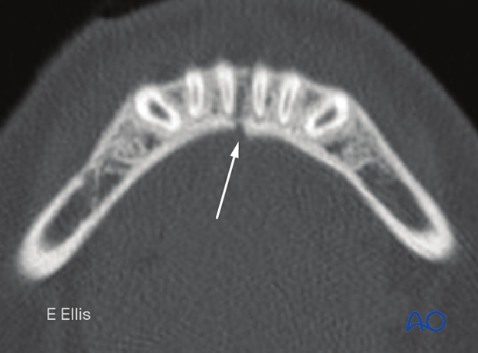
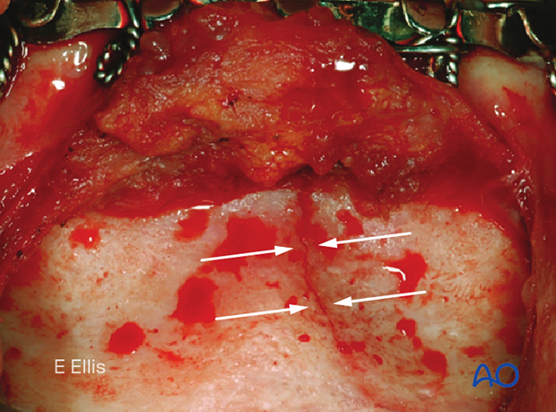
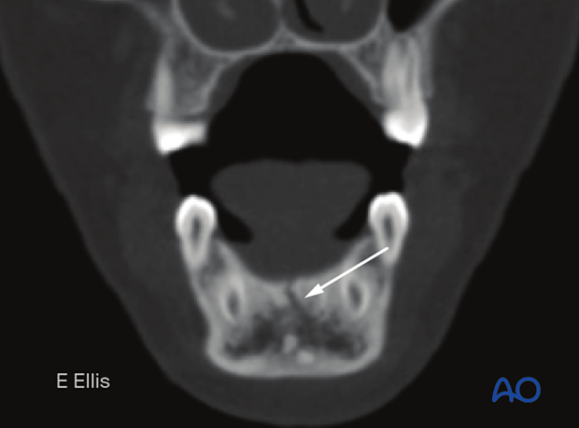
ΑΤΕΛΗ ΚΑΤΑΓΜΑΤΑ

Slide 14
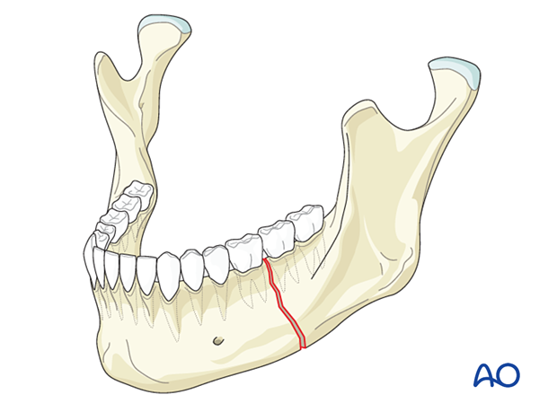
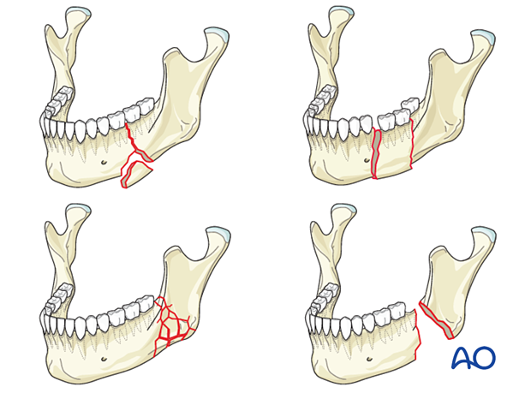
ΜΟΡΦΟΛΟΓΙΑ ΚΑΤΑΓΜΑΤΟΣ
Απλό- γραμμικό (simple- linear)-1 γραμμή κατάγματος
Σύνθετο (Complex)- πολλαπλές γραμμές κατάγματος με πιθανά ελλείματα οστικά
1. Basal triangle, 2. Segmental, 3. Συντριπτικό
4. Έλλειμα

Slide 15
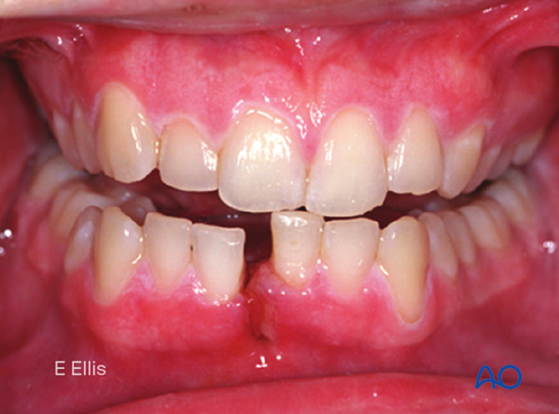
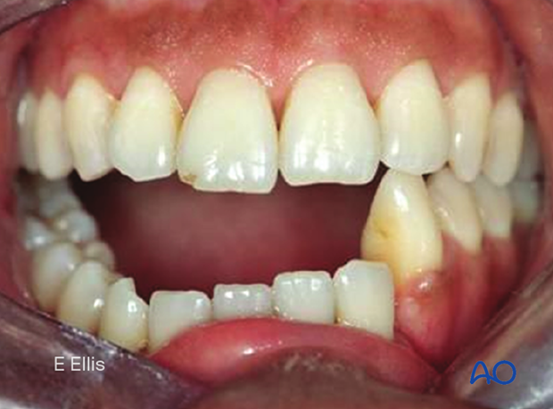
Ανοιχτό/κλειστό
Παρεκτόπιση
Κινητό/ ακίνητο

Slide 16
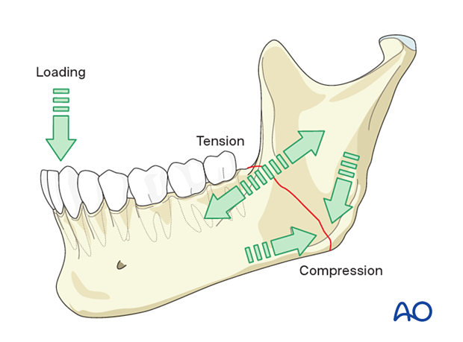
Εμβιομηχανική της κάτω γνάθου

Slide 17
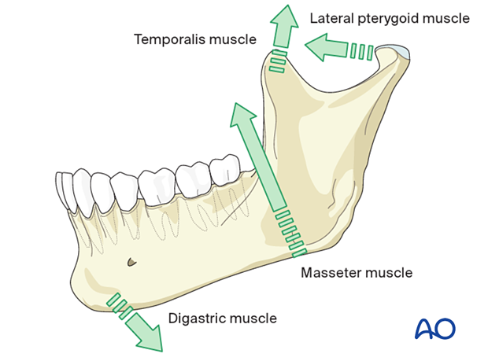
Μυϊκές δυνάμεις

Slide 18
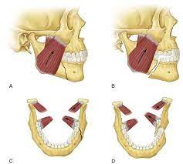
ΕΥΜΕΝΗ ΚΑΙ ΔΥΣΜΕΝΗ ΚΑΤΑΓΜΑΤΑ

Slide 19
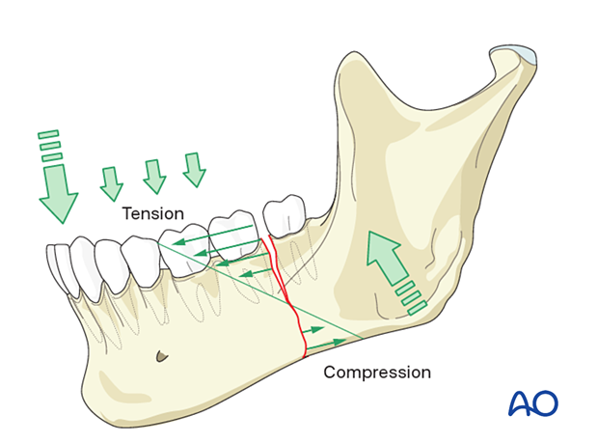
Tension and compression zones

Slide 20
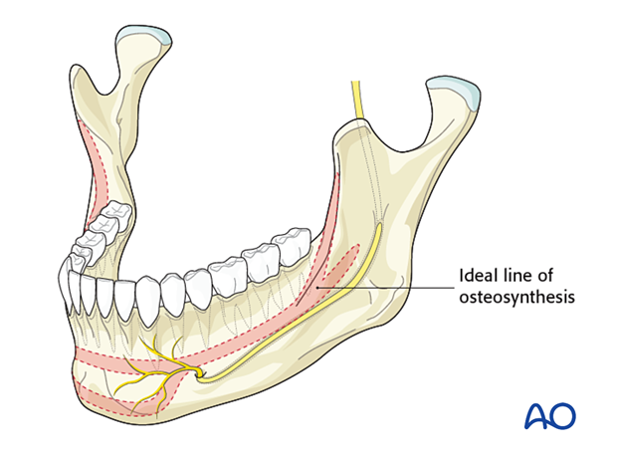
Ιδανικές γραμμές οστεοσύνθεσης (Maxime Champy)

Slide 21
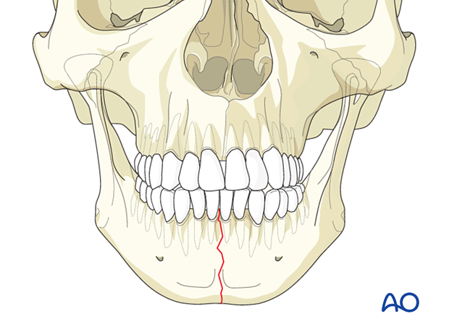
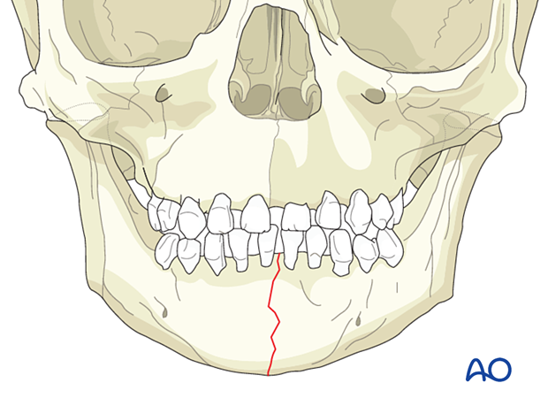
Απλό κάταγμα σύμφυση- παρασύμφυση
Στους παιδιατρικούς ασθενείς
η κάτω γνάθος είναι πιο ελαστικό
οστό με πιο ισχυρό περιόστεο
Τα κατάγματα προσαρμόζονται
Οι πλάκες και οι βίδες δεν είναι
πρώτη επιλογή καθώς μπορεί να
τραυματίσουμε τις ρίζες των
Αναπτυσσόμενων οδόντων
Απλή παρακολούθηση

Slide 22
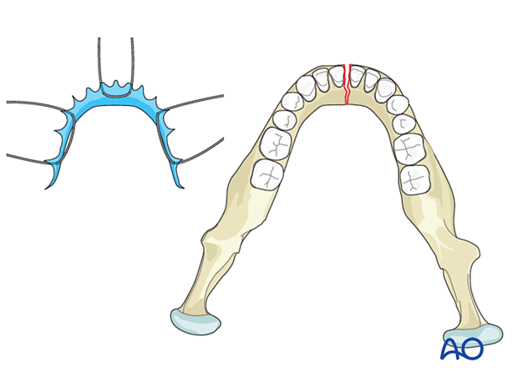
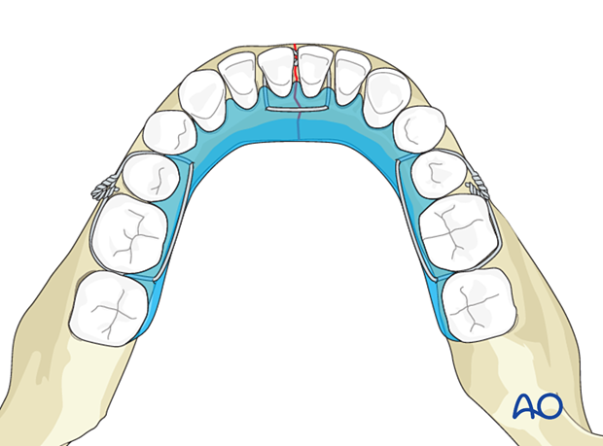
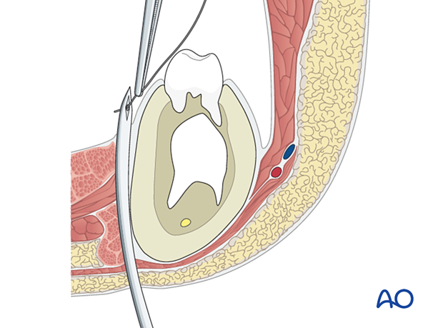
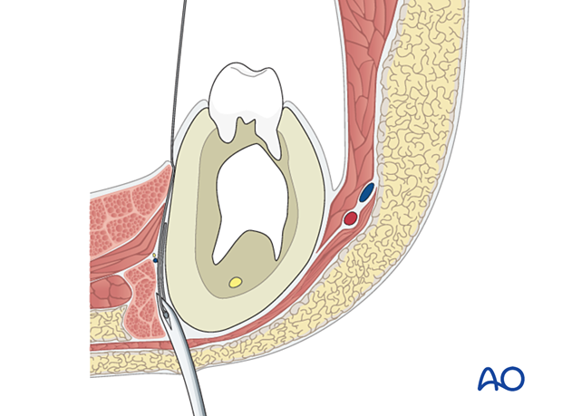
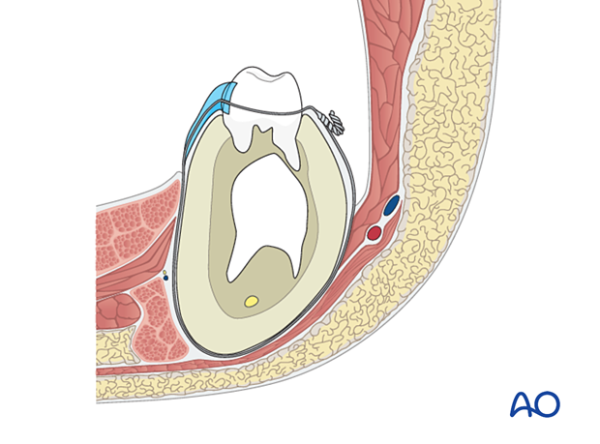
Νάρθηκες

Slide 23
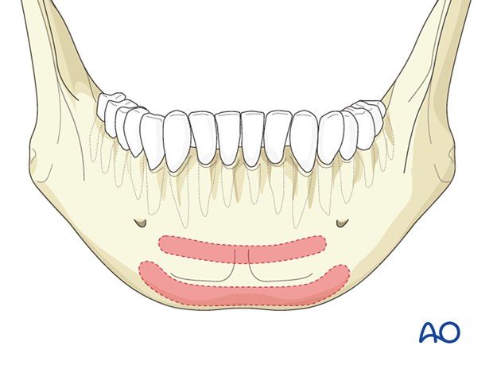
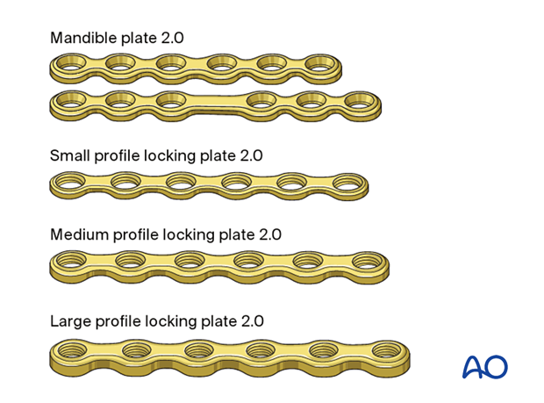
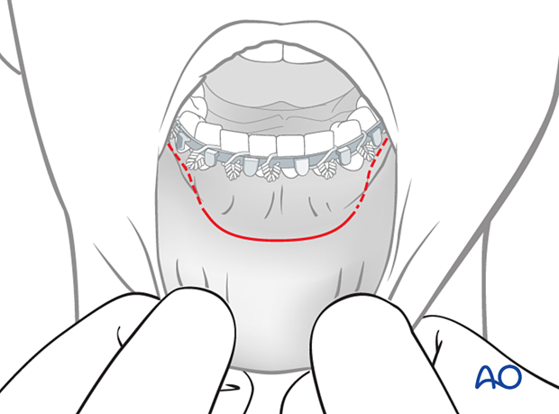
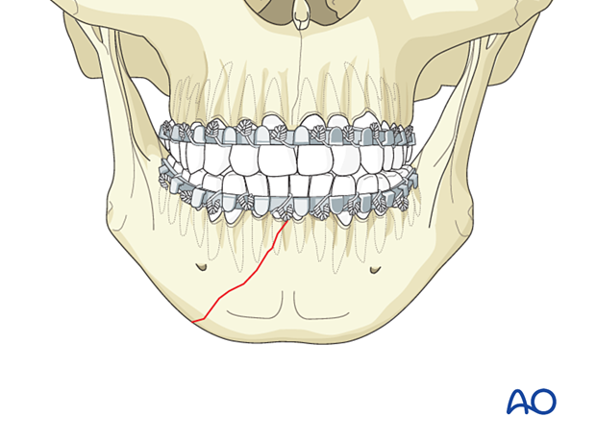
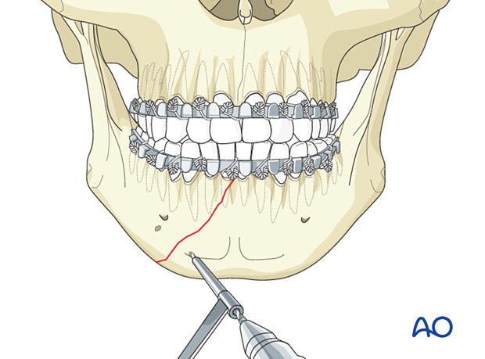
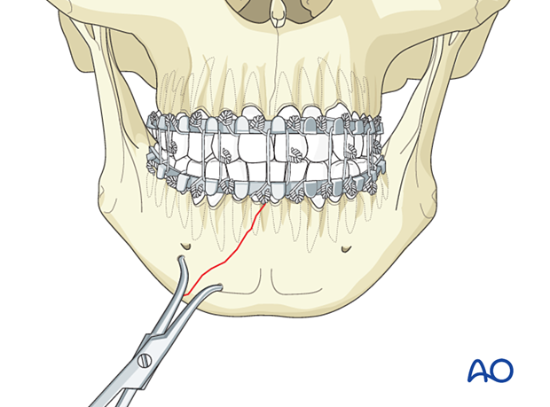
Ανοιχτή ανάταξη και οστεοσύνθεση κατάγματος κάτω γνάθου

Slide 24
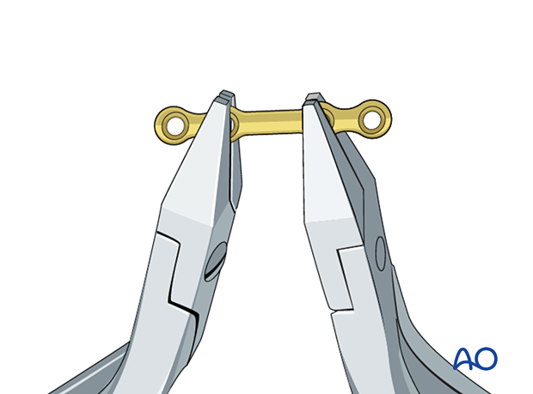
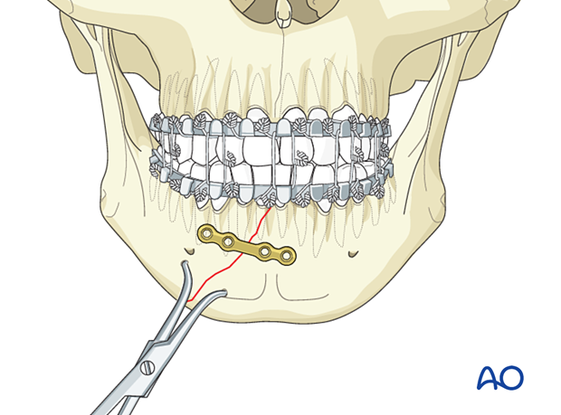
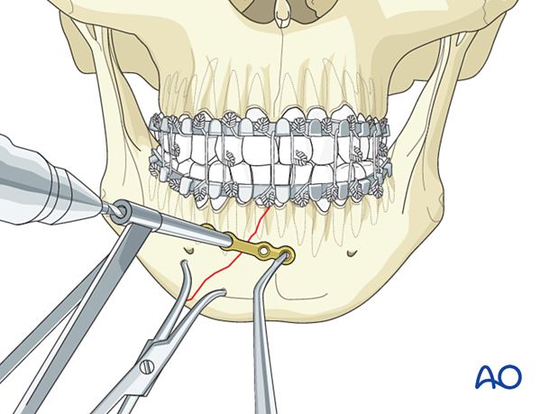
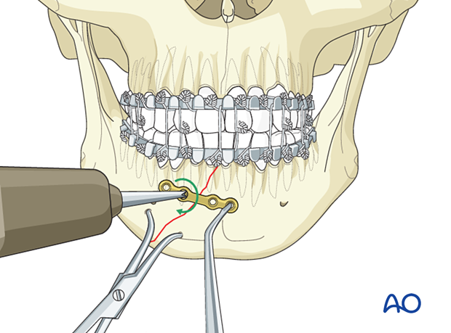
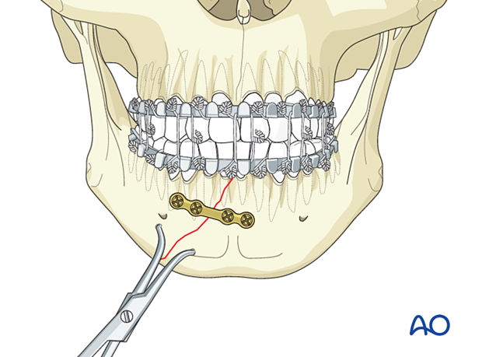
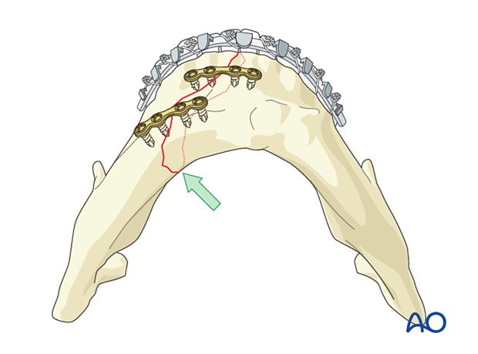
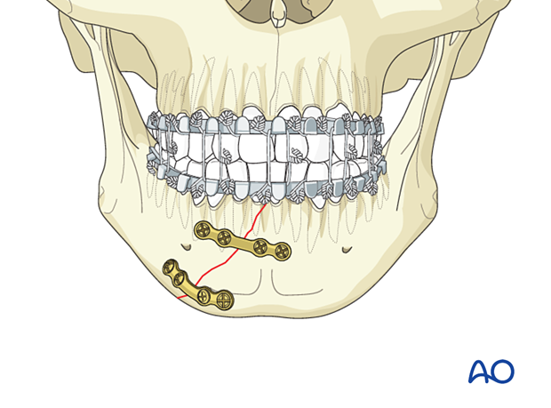
Ανοιχτή ανάταξη και οστεοσύνθεση κατάγματος κάτω γνάθου

Slide 25
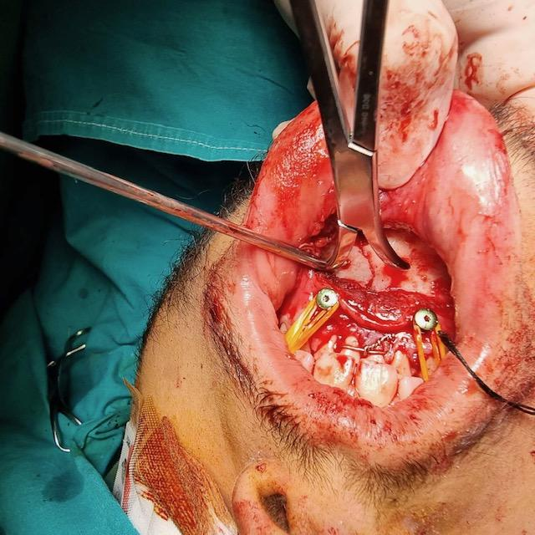
Ανοιχτή ανάταξη και οστεοσύνθεση κατάγματος γενείου- χρήση γναθάγρας

Slide 26
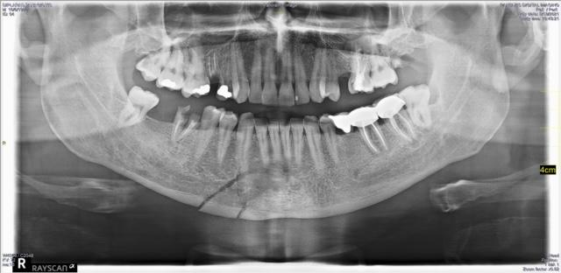
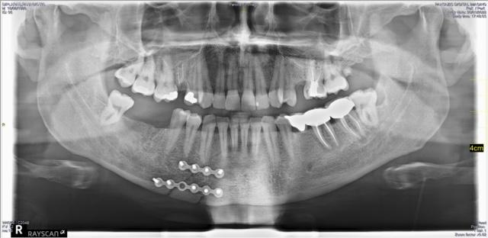
Κάταγμα κάτω γνάθου με τριγωνικό αποσπαστικό κομμάτι στο κάτω χείλος

Slide 27


ΔΟΝΤΙΑ ΣΤΗ ΓΡΑΜΜΗ ΤΟΥ ΚΑΤΑΓΜΑΤΟΣ
Έγκλειστος σοφρωνιστήρας
Όταν γίνεται τρώση του περιοδοντικού συνδέσμου θεωρείται ανοιχτό τραύμα και απαιτείται αντιβιοτική κάλυψη μέχρι την ανάταξη και οστεοσύνθεση.
Ενδείξεις εξαγωγής του δοντιού στη γραμμή του κατάγματος
Παρεμβάλλεται στη γραμμή του κατάγματος
Σπασμένο δόντι
Δόντι με εκτεταμένο τερηδονισμό
Προχωρημένη περιοδοντίτιδα εντοπισμένα
Δόντι με κύστη ή περιστεφανίτιδα

Slide 28

Κατάγματα κονδυλοειδούς αποφύσεως- Κονδύλου
Τα συχνότερα κατάγματα της κάτω γνάθου
Οίδημα στην περιοχή της άρθρωσης και ωτορραγία
ΩΤΟΡΡΑΓΙΑ : ρήξη δέρματος και χόνδρου έξω ακουστικού πόρου- είσοδος κεφαλής κονδύλου μέσω κροταφικής γλήνης στο μέσο κρανιακό βόθρο- κάταγμα μέσου κρανιακού με ρήξη της τυμπανικής μεμβράνης- ΩΤΟΡΡΟΙΑ: εκροή ΕΝΥ
Ετερόπλευρα κατάγματα κονδύλου : η γνάθος παρεκτοπίζεται προς την πλευρά του κατάγματος
Δράση έξω πτερυγοειδούς
Συνυπάρχουν με κατάγματα γενείου- πρόσθια ανεωγμένη δήξη

Slide 29
Κατάγματα κονδυλοειδούς αποφύσεως- Κονδύλου – ανοιχτή vs κλειστή τεχνική
Μετατοπισμένο κάταγμα- όσο πιο μετατοπισμένο τόσο πιο δύσκολο για κλειστή
Άμφω κονδυλικά κατάγματα- πάντα ανοιχτή
Μη συνεργάσιμος- μη συνεπής ασθενής (για έλεγχο IMF- διαγναθικής ακινητοποίησης) - ανοιχτή
Πολλαπλά κατάγματα κάτω γνάθου και μέσου τριτημορίου προσώπου- ανοιχτή
Νωδότητα ή ολιγοδοντία- ανοιχτή
Ηλικία του ασθενούς- νεότερος ασθενής ενδείκνυται η κλειστή μέθοδος.
Αντενδείξεις συντηρητικής διαγναθικής ακινητοποίησης
Όταν δε μπορεί να βρεθεί η προτραυματική οδοντική σύγκλειση
Μεγάλη παρεκτόπιση των κατεαγόντων οστικών τμημάτων
Πολλαπλά κατάγματα άνω και κάτω γνάθου, οπότε η ακινητοποίηση είναι αδύνατη
Δεν υπάρχουν αρκετά δόντια ώστε να έχω σταθερή ακινητοποίηση
Αναπνευστικά προβήματα
Ηλικιωμένοι με άνοια
Επιληψία
Αλκοολισμός
Τοξικομανείς
Πάντα ο ασθενής ή ο συνοδός έχουν δίπλα ένα ψαλίδι να κόψουν τα λάστιχα.

Slide 30





Κατάγματα κονδυλοειδούς αποφύσεως- Κονδύλου –κλειστή τεχνική
Η διαγναθική ακινητοποίηση μπορεί να κρατήσει 7 ημέρες έως 6 εβδομάδες.
Όσο νεότερος ο ασθενής τόσο μικρότερη η περίοδος τη MMF (Maxillomandibular Fixation).
Στα παιδιά 7-10 ημέρες μέγιστος χρόνος παραμονής συστήνεται.
Όσο πιο χαμηλό το κάταγμα τόσο πιο πολύ μένει η διαγναθική ακινητοποίηση.
4-6 εβδομάδες για πιο χαμηλό κάταγμα.
Λάστιχα καθοδήγησης έως 3 μήνες.
Αφαιρούνται τα ελαστικά κατά τη διάρκεια του φαγητού.
Επανεξέταση του ασθενή κάθε 1 εβδομάδα. Άνοιγμα του στόματος προς αποφυγή αγκύλωσης.

Slide 31




Κατάγματα κονδυλοειδούς αποφύσεως- Κονδύλου –ανοιχτή τεχνική
Ενδοστοματική προσπέλαση
Τομή τύπου facelift
Προϋπάρχοντα θλαστικά
Υπογνάθια προσπέλαση
Οπισθογνάθια προσπέλαση
Προωτιαία προπέλαση
Ενδοωτιαία προσπέλαση
Οπισθοωτιαία προσπέλαση

Slide 32







Κάταγμα κονδύλου – ανοιχτή τεχνική
Ενδοσκοπικά υποβοηθούμενη τεχνική
Αποφυγή ουλής στο δέρμα
Αποφυγή τραυματισμού των κλάδων του προσωπικού νεύρου
Τεχνικά δύσκολη ανάταξη και οστεοσύνθεση
Αντενδείκνυται για υψηλά ενδοαρθρικά κονδυλικά κατάγματα

Slide 33






Κάταγμα κονδύλου – ανοιχτή τεχνική
Ενδοσκοπικά υποβοηθούμενη τεχνική

Slide 34





ΠΡΟΩΤΙΑΙΑ ΠΡΟΣΠΕΛΑΣΗ

Slide 35








ΟΠΙΣΘΟΓΝΑΘΙΑ ΠΡΟΣΠΕΛΑΣΗ
RETROMANDIBULAR APPROACH

Slide 36

Μετεγχειρητική πανοραμική ακτινογραφία
Διπλό κάταγμα γένειο – κόνδυλος αριστερά

Slide 37






ΥΠΟΓΝΑΘΙΑ ΠΡΟΣΠΕΛΑΣΗ – ΚΑΤΑΓΜΑ ΓΩΝΙΑΣ ΚΑΤΩ ΓΝΑΘΟΥ

Slide 38

Μετεγχειρητική πανοραμική ακτινογραφία
Διπλό κάταγμα γένειο – γωνία δεξιά

Slide 39

ΚΑΤΑΓΜΑΤΑ ΜΕΣΟΥ ΤΡΙΤΗΜΟΡΙΟΥ ΤΟΥ ΠΡΟΣΩΠΟΥ
Δύο άνω γνάθοι
Δύο υπερώια οστά
Δύο ζυγωματικά οστά και οι κροταφικές αποφύσεις τους
Δύο ζυγωματικές αποφύσεις των κροταφικών οστών
Δύο ρινικά οστά
Δύο δακρυϊκά οστά
Ύνιδα
Ηθμοειδές
Δύο κάτω ρινικές κόγχες

Slide 40

ΚΑΤΑΓΜΑΤΑ LE FORT I, II, III
1901 : Ορθοπαιδικός R.Le Fort που πειραματίσθηκε σε σπλαγχνικά κρανία πτωμάτων.
Le Fort I: χαμηλό κάταγμα ή Guerin. Πλάγιο όριο προσθίου στομίου ρινός- πρόσθιο τοίχωμα ιγμορείου- κάτω από τη ζυγωματική αντηρίδα-κάτω και μέσο τριτημόριο πτερυγοειδών αποφύσεων.
Le Fort II: πυραμιδοειδές κάταγμα. Μέση των ρινικών οστών- κατά μήκος μετωπιαίας απόφυσης άνω γνάθου- έσω τοίχωμα οφθαλμικού κόγχου- υποκόγχιο χείλος έως ζυγωματογναθιαία ραφή-μέσο πτερυγοειδών αποφύσεων.
Le Fort III: κρανιοπροσωπική διάζευξη. Μετωπορινική – ρινικά και δακρυϊκά οστά- ηθμοειδές- γύρω από το οπτικό τρήμα- οπίσθιο όριο υποκογχίου σχίσματος- ρίζα των πτερυγοειδών αποφύσεων και κάταγμα ζυγωματικού τόξου. Επιπέδωση μέσου τριτημορίου του προσώπου. Πινακιοειδές προσωπείο.
Le FORT II και III : Πρόσωπο σαν μπαλόνι, περικογχικές εκχυμώσεις , υπόσφαγμα οφθαλμών, διαταραχή της οδοντικής σύγκλεισης
Αύξηση κάθετης διάστασης προσώπου- επιμήκυνση- παρεκτόπιση της μαλθακής υπερώας προς το οπίσθιο τοίχωμα του φάρυγγα.
Περιορισμός εύρους ανώτερης αναπνευστικής οδού.

Slide 41




ΚΑΤΑΓΜΑΤΑ LE FORT II ΚΑΙ III
Εγκεφαλονωτιαία ρινόρροια : κάταγμα τετρημένου πετάλου ηθμοειδούς και ρήξη σκληράς μήνιγγας.
Επίσταξη- ρινορραγία
ΕΝΥ: Ο ασθενής παραπονείται για υγρό στο φάρυγγα με υφάλμυρη γεύση.
Εργαστηριακός έλεγχος ΕΝΥ: Λευκώματα ΕΝΥ=15-40 mg/Λευκώματα πλάσματος=5-7 gr
B2-ΤΡΑΝΣΦΕΡΙΝΗ = πρωτεΐνη που δεν υπάρχει στα δάκρυα ή στις ρινικές εκκρίσεις.
2cc 5% Να- φλουοροσκείνη στην ΟΜΣΣ
Η διαφυγή διαρκεί 6-8 ημέρες, ανάταξη καταγμάτων σπλαγχνικού κρανίου.
Ανοσμία
Πνευμεγκέφαλος (mount fuji sign)
Επιφορά

Slide 42

Επιπλοκές καταγμάτων άνω γνάθου
Αιμορραγία- προσθιοπίσθιος ρινικός πωματισμός
Απόφραξη αναπνευστικής οδού- πτώση προς τα πίσω της άνω γνάθου LE FORT II/III- Διασωλήνωση- τραχειοστομία
Ψευδοανεύρυσμα έσω καρωτίδα- σηραγγώδης κόλπος
Λοίμωξη – οξεία/χρόνια ιγμορίτιδα
Επιφορά- διατομή ρινοδακρυικού πόρου
Μηνιγγίτιδα σε LE FORT III και ρινοηθμοειδικό κάταγμα
Αναισθησία στην περιοχή κατανομής του υποκογχίου
Οφθαλμοκινητικές διαταραχές – διπλωπία – ενόφθαλμος- τύφλωση
Ανοσμία- κάταγμα τετρημένου πετάλου ηθμοειδούς
Διαταραχές σύγκλεισης
Σύνδρομο υπερκογχίου σχίσματος :
Οφθαλμοπληγία
Πτώση άνω βλεφάρου
Πρόπτωση βολβού
Μυδρίαση
Αναισθησία οφθαλμικού κλάδου τριδύμου

Slide 43


ΑΝΑΤΑΞΗ ΚΑΤΑΓΜΑΤΩΝ LE FORT
ΓΝΑΘΑΓΡΕΣ ROWES

Slide 44



LE FORT I

Slide 45


LE FORT II

Slide 46





LE FORT III

Slide 47

ΑΝΑΤΑΞΗ ΚΑΤΑΓΜΑΤΟΣ LE FORT III
ΕΚΡΟΗ ΕΝΥ

Slide 48


ΑΝΑΤΑΞΗ ΚΑΤΑΓΜΑΤΟΣ LE FORT III
ΕΚΡΟΗ ΕΝΥ

Slide 49




Κατάγματα ζυγωματικού οστού
Συνυπάρχουν με Le Fort η ζυγωματοκογχικά
Το ζυγωματικό οστό είναι ισχυρό οστό
Συνδέει προσωπικό με εγκεφαλικό κρανίο
Συναρθρώσεις
Με μετωπιαίο οστούν – Μετωποζυγωματική ραφή
Με κροταφικό οστούν – Κροταφοζυγωματική ραφή
Με την άνω γνάθο- Ζυγωματογναθίαία ραφή
Με τη μείζονα πτέρυγα του σφηνοειδούς οστού – Ζυγωματοσφηνοειδική ραφή

Slide 50

Κατάγματα ζυγωματικού οστού

Slide 51


Κατάγματα ζυγωματικού οστού

Slide 52



ΚΛΙΝΙΚΗ ΕΞΕΤΑΣΗ / ΔΙΑΓΝΩΣΗ
Επιπέδωση φυσιολογικής κυρτότητας ζυγωματικού
Οίδημα παρειάς στην περιοχή του ζυγωματικού
Περιοφθαλμικές εκχυμώσεις- υποεπιπεφυκοτική αιμορραγία (υπόσφαγμα)
Παρεκτόπιση έξω κανθού –αλλαγή φοράς μεσοβλεφάριας σχισμής (αντιμογγολοειδής κλίση)
Ενόφθαλμος
Μικρή πρόπτωση οφθαλμού- εξώφθαλμος
Ρινική επίσταξη
Πτώση άνω χείλους (μείζων και έλασσων ζυγωματικός)
Αναισθησία υπαισθησία στην περοχή κατανομής του υποκογχίου νεύρου (V2)
Περιορισμός διάνοιξης στόματος από κάταγμα ζυγωματικού τόξου- εμπλοκή κορωνοειδούς απόφυσης
Διπλωπία παγίδευση οφθαλμοκινητικών μυών στο έδαφος στου οφθαλμικού κόγχου
Ψηλαφητό σκαλοπάτι στο υποκόγχιο χείλος
Οφθαλμολογική εξέταση πάντα
Ακτινογραφία Water’s
Εξώφθαλμος- ενόφθαλμος
Hertel Εξωφθαλμόμετρο

Slide 53






ΚΛΙΝΙΚΗ ΕΞΕΤΑΣΗ / ΔΙΑΓΝΩΣΗ

Slide 54




Κατάγματα ζυγωματικού οστού
Προσπελάσεις

Slide 55






Κατάγματα ζυγωματικού οστού
Ανάταξη οστεοσύνθεση

Slide 56




Κατάγματα ζυγωματικού οστού
Ανάταξη οστεοσύνθεση
Η πιο βασική και ισχυρή πλάκα είναι αυτή
που τοποθετείται ενδοστοματικά στη
Ζυγωματογναθιαία ραφή.

Slide 57






Κατάγματα ζυγωματικού οστού
Ανάταξη οστεοσύνθεση

Slide 58




ΚΑΤΑΓΜΑ ΖΥΓΩΜΑΤΙΚΟΥ ΤΟΞΟΥ
Μπορεί να συμβεί μεμονωμένο ή σε συνδυασμό με σύνθετα κατάγματα του μέσου τριτημορίου του προσώπου.
Μορφολογία κατάγματος M.
Σε περίπτωση που εμπλέκεται η κορωνοειδής απόφυση μπορεί να υπάρχει αδυναμία διάνοιξης του στόματος.
Η διάγνωση γίνεται με αξονική τομογραφία σπλαγχνικού ή με απλή ακτινογραφία ζυγωματικών τόξων.
Η ανάταξη του κατάγματος του ζυγωματικού τόξου γίνεται ενδοστοματικά είτε από την κροταφική χώρα με την τεχνική GILLIES.

Slide 59



ΚΑΤΑΓΜΑ ΖΥΓΩΜΑΤΙΚΟΥ ΤΟΞΟΥ
Τεχνική GILLIES

Slide 60

Προστασία του ζυγωματικού τόξου μετά από ανάταξη του κατάγματος

Slide 61

Forced duction test- Άμεσα μετεγχειρητικά

Slide 62

Κάταγματα εδάφους οφθαλμικού κόγχου
Αληθή blow-out
Ψευδή blow-out / συνυπάρχουν με κάταγμα ζυγωματοκογχικού συμπλέγματος
Blow-in κατάγματα
Πάχος εδάφους οφθαλμικού κόγχου 0,5 mm
Βρίσκεται στο έδαφος η υποκόγχια αύλακα όπου ξεκινά το υποκόγχιο σχίσμα και καταλήγει στο υποκόγχιο τρήμα, 5 mm κάτω από το υποκόγχιο χείλος
Οφθαλμοκινητικοί μύες
Άνω λοξός- τροχιλιακό (IV)
Έξω ορθός- απαγωγό (VI)
Έσω-άνω – κάτω ορθός, κάτω λοξός- κοινό κινητικό (III)
Ανελκτηρας άνω βλεφάρου- κοινό κινητικό (ΙΙΙ)
Το πλέγμα του εδάφους του οφθαλμικού κόγχου ακουμπάει στο υπερώιο οστό.

Slide 63


ΟΦΘΑΛΜΟΚΙΝΗΤΙΚΟΙ ΜΥΕΣ

Slide 64






Κλινική εξεταση οφθαλμικού κόγχου

Slide 65



Παγίδευση μυών στο έδαφος του οφθαλμικού κόγχου- ατροφία περιβολβικού λίπους
Κάταγμα εδάφους οφθαλμικού κόγχου δίκην trapdoor
Παγιδεύονται ο κάτω ορθός και κάτω λοξός
Συμβαίνει πάρα πολύ συχνά στα παιδιά
Κογχικό ή περιβολβικό λίπος: Πληρεί τα διαστήματα μεταξύ των ανατομικών δομών του οφθαλμικού κόγχου
Μετατραυματικά το λίπος αυτό ατροφεί και κάνει ενόφθαλμο
Επίσης σε περίπτωση κατάγματος έσω τοιχώματος οφθαλμικού κόγχου δημιουργείται επικοινωνία με τις ηθμοειδείς κυψέλες και χάνεται οφθαλμικό λίπος.

Slide 66



Ακτινολογική εξέταση
Μόνον η αξονική τομογραφία οφθαλμικών κόγχων – σπλαγχνικού κρανίου μπορεί να απεικονίσει το έδαφος, τα πλάγια τοιχώματα και την οροφή του οφθαλμικού κόγχου

Slide 67




Ακτινολογική εξέταση

Slide 68



Ανάταξη – οστεοσύνθεση κατάγματος εδάφους οφθαλμικού κόγχου
Α. Υποβλεφαριδικά
Β. Υπό τον ταρσό
C. Υποκόγχια
Διεπιπεφυκοτική προσπέλαση

Slide 69


Χρήση Navigation

Slide 70


ΟΠΙΣΘΟΒΟΛΒΙΚΟ ΑΙΜΑΤΩΜΑ
Σύνδρομο κλειστού οφθαλμικού διαμερίσματος
Κίνδυνος τύφλωσης- Μόνιμη απώλεια όρασης
Σημεία/Συμπτώματα
Οφθαλμοπληγία
Επώδυνη πρόπτωση οφθαλμού
Ελάττωση οπτικής οξύτητας
Απώλεια άμεσου φωτοκινητικού αντανακλαστικού
Εκχύμωση βλεφάρων
Αύξηση ενδοφθάλμιας πίεσης
CT ή MRI (δεν ενδείκνυται στα ΤΕΠ) σπλαγχνικού κρανίου
Χορήγηση κορτικοστεροειδών σε υψηλές δόσεις ή ακεταζολαμίδης
Πολύ συχνός οφθαλμολογικός έλεγχος ανα 15 λεπτά
Επί μη υποχώρησης των συμπτωμάτων πλάγια κανθοτομή- κανθόλυση

Slide 71




ΟΠΙΣΘΟΒΟΛΒΙΚΟ ΑΙΜΑΤΩΜΑ
Σύνδρομο κλειστού οφθαλμικού διαμερίσματος

Slide 72




ΚΑΤΑΓΜΑ ΜΕΤΩΠΙΑΙΟΥ ΚΟΛΠΟΥ
Προκαλούνται από άμεση πλήξη στο μέτωπο
Πρόσθιο τοίχωμα
Οπίσθιο τοίχωμα
Πρόσθιο- οπίσθιο τοίχωμα
Κατάργηση μετωπορρινικού πόρου (Obliteration)
Η διόρθωση των καταγμάτων του μετωπιαίου κόλπου γίνεται ανοιχτά με στεφανιαία προσπέλαση ή ενδοσκοπικά.

Slide 73


ΚΑΤΑΓΜΑ ΜΕΤΩΠΙΑΙΟΥ ΚΟΛΠΟΥ

Slide 74


Ολοπροσωπικό κάταγμα
(PANFACIAL FRACTURE)

Slide 75



Ελλείματα μαλακών ιστών και χόνδρων ρινός

Slide 76







Τραύμα μαλακών και σκληρών ιστών προσώπου

Slide 77

Ποιες ανατομικές δομές πρέπει να αξιολογούνται σε ένα μεγάλο διαμπερές τραύμα της παρειάς?
Πόρος της παρωτίδος ή πόρος του Stensen
Κλάδοι του προσωπικού νεύρου
Κλάδοι της προσωπικής αρτηρίας
Λιπώδης σφαίρα της παρειάς
Συρραφή του πόρου της παρωτίδας με nylon 6-0 κατόπιν καθετηριασμού με silastic tube

Slide 78



